Slide 1
12. Wrapper, StringBuffer, Arrays
Java
public class SumTest {
public static void main(String a1[])
{
int a, b, sum;
a = Integer.parseInt(a1[0]);
b = Integer.parseInt(a1[1]);
sum = a + b ; // 두 수를 더하는 부분입니다
System.out.println("두수의 합은 " + sum + "입니다");
}
}

Slide 2
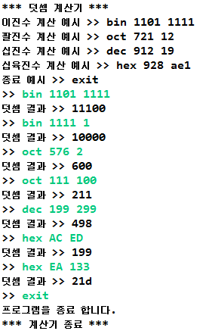
1. 변환 계산기
문제
Scanner를 사용하여 입력
진수변환을 관리하는 DecimalManager 클래스 작성
입력받은 숫자를 어떤 진수를 통해 계산할지
확인하는 checkDecimal() 메소드를 통해 계산 후 출력
Integer 클래스를 이용하여 이진수, 팔진수, 십진수 십육진수 변환하여라
입력은 오른쪽 화면과 같이 모든 진수의 덧셈이 가능 하도록 구현
출력은 해당하는 진수로 출력
무한루프 사용(exit입력 시 종료 )

Slide 3
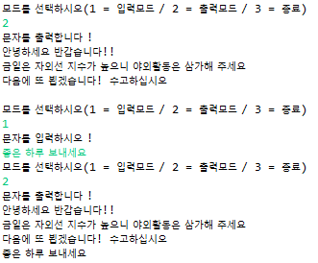
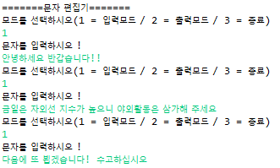
2. 문자편집기 구현
문제
입력, 출력, 종료 3가지 기능 중 한가지를 선택한 후
입력모드일때 입력할 문자를 작성 한 후 StringBuffer에 저장
저장 할 때는 들여쓰기를 통해 저장
출력모드일 경우 현재 까지 작성한 문자를 출력
무한루프 사용(종료모드를 선택시 종료)
출력화면

Slide 4

3. Arrays 클래스를 활용한 배열문제
문제
크기가 10인 int 배열을 생성 한 후, Random 클래스를 활용하여 0~9사이의 숫자를 배열에 입력
저장된 배열안에 0부터 9사이의 숫자 개수를 카운트하여 출력(sort(), equal(), toSting() 메소드 사용 )
Ex) 배열이 int[] array = {7,2,3,2,7,3,4} 일경우 출력은 => 22324172(2가2개, 3이2개, 4가1개, 7이2개)
출력된 숫자를 Arrays 클래스를 사용하여 오름차순으로 정렬하고 출력한 후 프로그램 종료
출력화면

